Slide 1

Mehmet Çolak
Cross Validation

Slide 2
İçerik
Cross Validation Nedir?
Monte Carlo çapraz doğrulama (Monte Carlo cross-validation)
k katlı çapraz doğrulama (k-fold cross-validation)
Sonuç

Slide 3
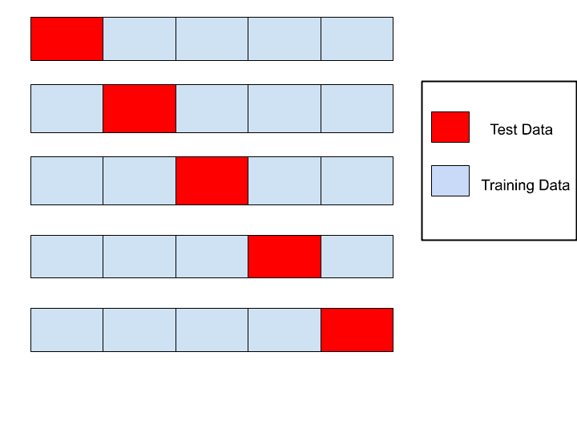
Cross Validation Nedir?
Çapraz doğrulama (cross validation), tahmine dayalı bir modelin genelleştirme yeteneğini değerlendirmek için kullanılır. Ayrıca kullanılan en yaygın, veri yeniden örnekleme yöntemlerinden biridir.

Slide 4
Monte Carlo çapraz doğrulama
Monte Carlo için rastgele miktarda (genelde eğitim kümesi %70 üzerinde tutulur.) eğitim ve test kümesi oluşturulur. Modelde eğitim kümesi ne kadar büyükse model o güvenilir kabul edilir. Oluşturulan eğitim kümesi kullanılarak test kümesi işlenir ve test hatası bulunur. Bu işlem istenilen kadar (Örn: 200,500,1000) tekrarlanır ve bulunan test hatalarının ortalaması çaprazlama performansını verir.

Slide 5
Monte Carlo çapraz doğrulama
Verileri rastgele eğitim ve test kümesine bölün ( Örneğin: %70–30). (Bu bölme işleminin yüzdelerini her iterasyon öncesi farklılaştırın)
Modeli oluşturduktan sonra iterasyon işlemi gerçekleştirin ve test hatasını bulun.
Yapabildiğiniz kadar iterasyon yapın (Örn: 200,500,1000) ve test hatalarının ortalamasını alın.
Not: Aynı veriler test setinde birden fazla seçilebilir veya hiç seçilmeyebilir.

Slide 6
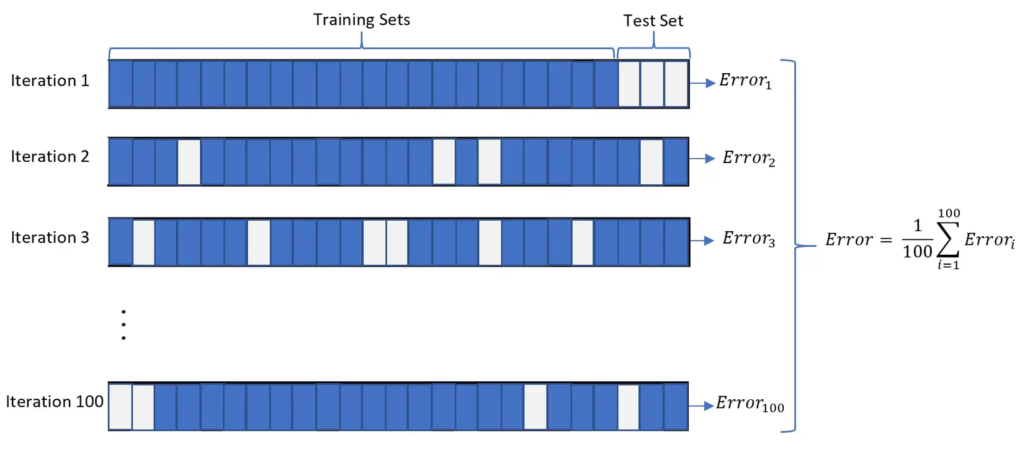
Monte Carlo çapraz doğrulama

Slide 7
k katlı çapraz doğrulama (k-fold cross-validation)
Çapraz doğrulama, Monte Carlo yöntemine benzer, ancak eğitim ve test kümesi çakışmayacak şekilde yapılır. K-katlı çapraz doğrulamada, mevcut veri seti, yaklaşık olarak eşit boyutta k ayrık alt kümelere bölünür. Burada "k", elde edilen alt kümelerin sayısını ifade eder. Model, eğitim setini temsil eden k - 1 alt küme kullanılarak eğitilir. Daha sonra model, doğrulama seti olarak adlandırılan kalan alt kümeye uygulanır ve performans ölçülür. Bu prosedür, k adet yani bütün alt kümeler kadar uygulanır. Bu uygulama sonunda bütün alt kümeler birer kez doğrulama kümesi olarak görev almış olur. k doğrulama setindeki k performans ölçümünün ortalaması, çapraz doğrulama performansıdır.

Slide 8
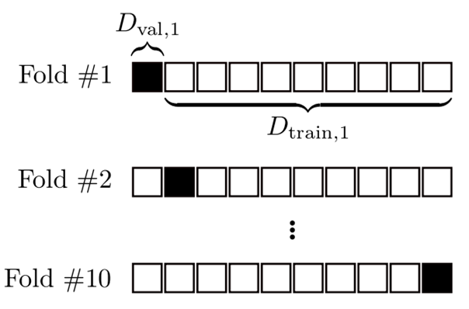

Slide 9
k katlı çapraz doğrulama (k-fold cross-validation)
Veri setini k parçaya bölün.
Veri setinin k-1 kısmını seçerek eğitin.
Elde ettiğiniz modelin ayırdığınız test kümesini kullanarak hatasını hesaplayın.
Bu işlemi k kere tekrarlayın ve test hatalarının ortalamasını alın.

Slide 10
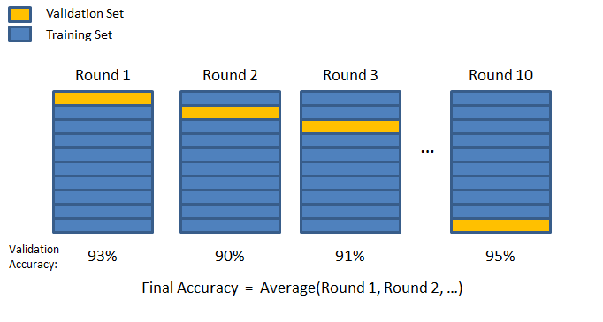
k=10 Katlı çapraz doğrulama

Slide 11
Sonuç
k katlı çapraz doğrulama
Her bir veri bir kere kullanılır.
İterasyon sayısı k ile sınırlıdır.
Sonuçların yanlı olma ihtimali düşüktür
Monte Carlo
Bazı veriler birden fazla kez kullanılabilir hatta hiç kullanılmayabilir.
İterasyon'un sınırı yoktur.
Sonuçların yanlı olma ihtimali yüksektir

Slide 12
DİNLEDİĞİNİZ İÇİN TEŞEKKÜRLER

